Slide 1

电话手表网上专卖店
的设计与开发
进度汇报
学 生：***
时 间：2022年3月11日

Slide 2
1. 文献综述
国外
前端
语言：HTML＋CSS＋JavaScript
框架：Vue Js，Angular Js，React Js
后端
语言：Java / Python / PHP / Go
Java框架：SSH，SSM，SpringBoot
Python框架：Flask，Django
数据库
关系型：MySQL、Oracle、SQL Server
非关系型：MongoDb、Redis
登录方案
Cookie + Session
Token
SSO单点登录
OAuth第三方登录
国内
20世纪60年代末，电子商务起源于美国
电子商务萌芽于1999年
1
1
1962 Walmart沃尔玛
1966 BestBuy百思买
1995 Amazon亚马逊
1995 eBay易贝
2003年 淘宝
2004年 京东
2008年 天猫
2
2
综合性电商平台
品牌官网
综合性电商平台
3
3
购物系统：
基于PHP：Magento、Zen Cart、osCommerce
购物系统
基于Java：SHOP++、iMall、JavaShop
基于ASP：XpShop、DreamerShop、HiShop、V5Shop
基于PHP：ShopEx、ECShop、360Shop
4
4

Slide 3

2. 课题可行性研究
技术可行性：B/S架构，前端：Vue＋Element UI，后端：Java＋SpringBoot
1
可行性
经济可行性：人力资源方面，开发成本低；自然环境资源方面，软硬件均能满足需求；资金条件方面，几乎不需要。
2
操作可行性：Web应用形式，可交互性强，易上手，使用方便。
3

Slide 4
3. 目标分析
界面美观大方，页面布局符合用户使用习惯；
1
系统包含管理员、商家、普通用户三种角色，管理员可以给不同角色授权，用户注册成功后才能进行购物，普通用户可以申请成为商家；
2
电话手表网上专卖店
管理员可以对商品、订单、用户、商家等进行管理；
3
商家可以管理自己的店铺、商品、订单等；
4
用户可以进行浏览商品、查找商品、购买商品、加入购物车、管理个人订单等操作；
5
通过第三方支付方式实现便捷支付，给用户提供更多选择。
6

Slide 5
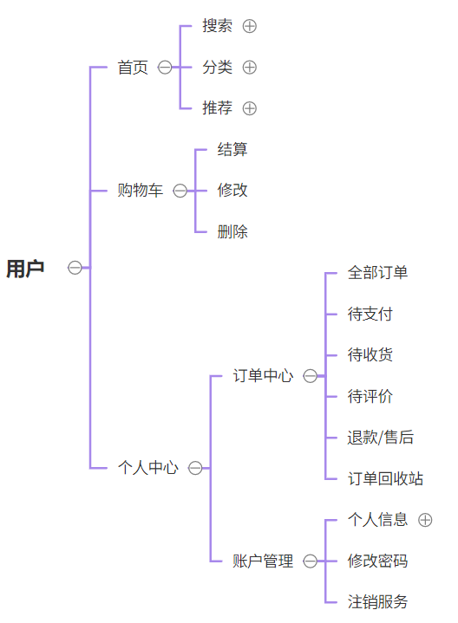
4. 需求分析

Slide 6
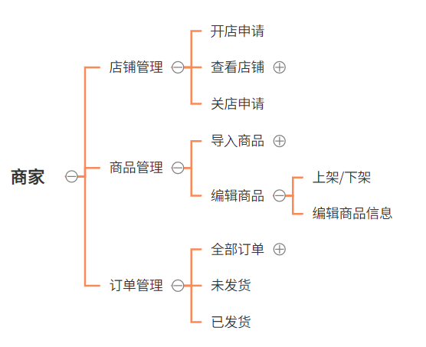
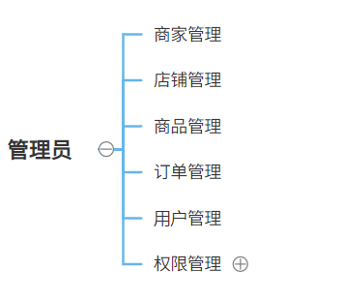
4. 需求分析

Slide 7
参考文献
丁大勇,张琳.电子商务在物联网时代的发展与展望[J].管理观察,2018,38(12):79-80.
宋宇. 黑龙江省坚果类农产品信息网设计与实现[D].大连海洋大学,2019.DOI:10.27821/d.cnki.gdlhy.2019.000177.
中国报告大厅. 国外网络购物现状. http://m.chinabgao.com/k/wangluogouwu/29568.html. 2022-3-8.
孙俞若诗. 基于web实时绘制引擎的场景编辑器开发[D].浙江大学,2021.DOI:10.27461/d.cnki.gzjdx.2021.002347.
郭蕊,赵元苏.Web前端框架技术综述[J].北京工业职业技术学院学报,2021,20(03):24-27.
https://blog.csdn.net/lixinyi0622/article/dtails/107197720/

